Slide 1
PRIRODNO-ZEMLJOPISNI UVJETI BREŽULJKASTIH KRAJEVA REPUBLIKE HRVATSKE

Slide 2
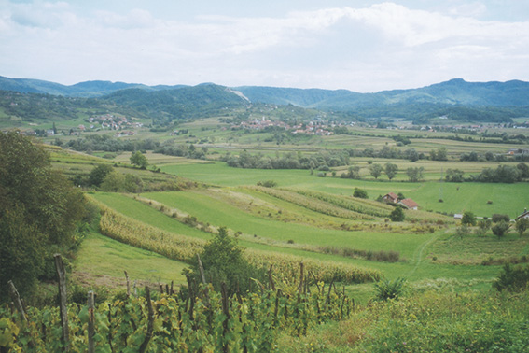
zauzimaju najveći dio Hrvatske
nisu posve ravni, a nisu ni prave planine
U reljefu brežuljkastog kraja prevladavaju brežuljci i gore.

Slide 3
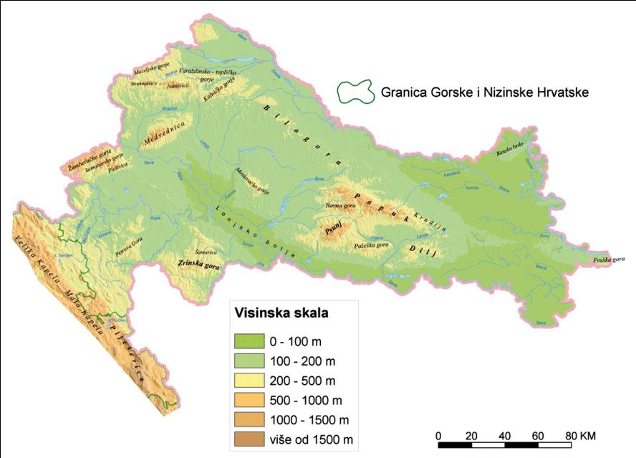

Slide 4
Koji su krajevi naše domovine brežuljkasti?
- Hrvatsko zagorje
- samoborsko – jaskanski kraj
- Prigorje
- Moslavina
- dio Međimurja
- bilogorski kraj
- Vukomerečke gorice
- Žumberak, dio Korduna i Banovine
- dio oko Zagreba s Medvednicom
- oko Požege

Slide 6
Oboji brežuljkasti kraj u RB 79. str.!

Slide 7
Uzvisine su dijelovi Zemljine površine različitih visina .
Razlikujemo brežuljke, brda, gore i planine.
BREŽULJCI su najmanje uzvisine (do 500 m nadmorske visine).
Više brežuljaka čini brežuljkast kraj (humlje ili gorice).
To su Hrvatsko zagorje, dio Međimurja, Vukomerečke gorice, samoborski i jaskanski kraj, Prigorje, Moslavina i prostor oko Zagreba s Medvednicom.

Slide 8
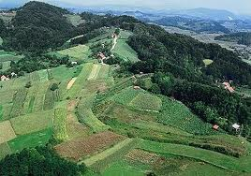
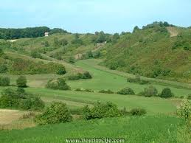
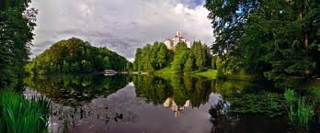

Slide 9
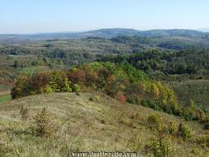
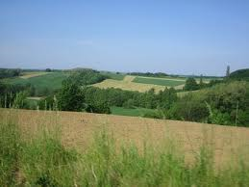
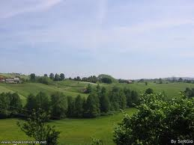
Uzvisine više od brežuljaka
su BRDA.
Kraj u kojem prevladavaju
brda naziva se brdoviti kraj
ili pobrđe.
To su Kordun, Banija i Bilogora.

Slide 10
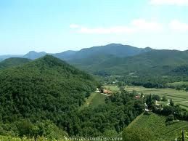
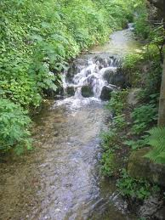
Uzvisine više od brda su GORE. Visoke su od 500 do 1 000 m (i više) i obrasle su šumom.
To su Ivanščica, Medvednica, Kalničko gorje, Moslavačka gora, Papuk, Psunj, Požeška gora, Krndija, Dilj, Žumberačka gora, Petrova gora, Zrinska gora.

Slide 11
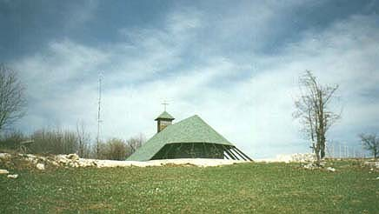
Sveta Gera na Žumberačkom gorju najviši je vrh nizinske Hrvatske na 1 181 m.

Slide 12
Sve su gore pokrivene šumama. Dijelovi nekih gora zaštićeni su i proglašeni PARKOVIMA PRIRODE. To su:
Medvednica
Žumberak – Samoborsko gorje
Papuk

Slide 13
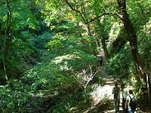
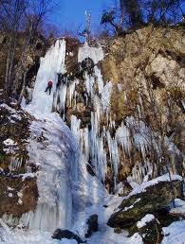
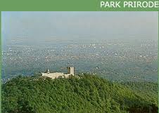
Park prirode
MEDVEDNICA

Slide 14
Park prirode "Medvednica" proglašen je 29. 05. 1981. g.
Najveći dio Medvednice obrastao je šumom.
Šume Medvednice spuštaju se gotovo do samog središta Zagreba.
Osim mira i zelenila, ova planina obiluje bogatim i raznolikim životinjskim svijetom te posebnostima kao što su Šumska staza 'Bliznec' za osobe s invaliditetom, špilja Veternica, srednjovjekovni rudnik Zrinski, Sljemenska kapelica, 500 Horvatovih stuba ...

Slide 15
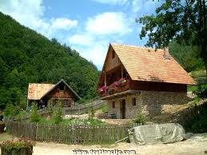
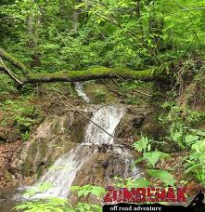
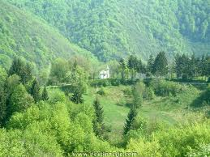
Park prirode ŽUMBERAK – SAMOBORSKO GORJE

Slide 16
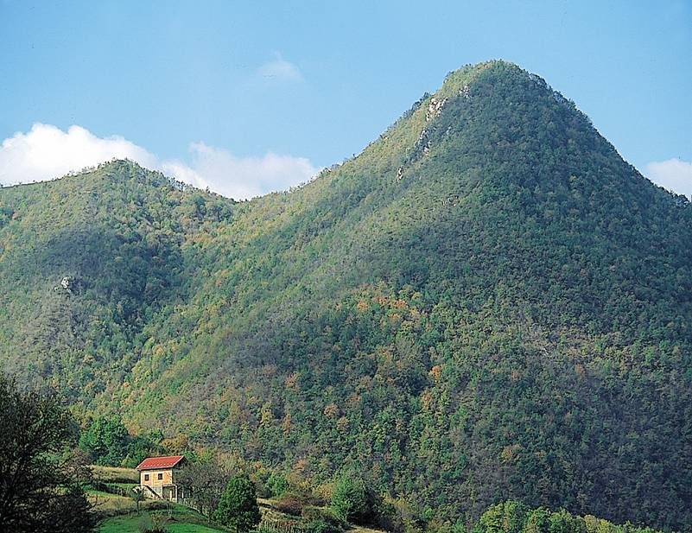
Žumberačko gorje

Slide 17
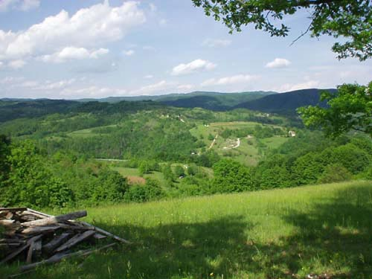
Žumberačko i Samoborsko gorje su dva dijela jednog planinskog lanca.
Žumberačko gorje, površine 333 km^{2,} nalazi se na granici Hrvatske i Slovenije.
Žumberak ima prirodnih geoloških, hidroloških i vegetacijskih ljepota te je proglašen parkom prirode. Istočnije je Samoborsko gorje.

Slide 18
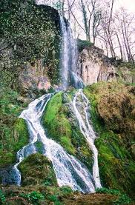
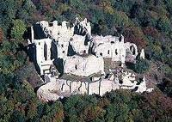
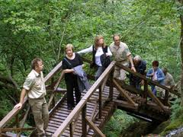
Park prirode PAPUK

Slide 19
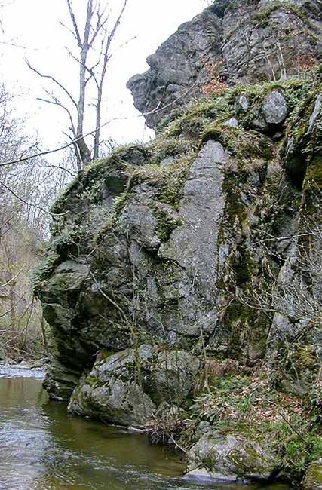
Papuk sa sjevera
zatvara Požešku
kotlinu; pruža se od
zapada prema istoku.
Parkom prirode
proglašen je 1999.
godine zbog očuvanosti
obilježja žive i nežive
prirode, karakteristične
za srednju Slavoniju.

Slide 20
Koji su dijelovi uzvisine?
Važno je je li neka padina okrenuta prema suncu ili nije.
S
VRH
J
OSOJNA
PRISOJNA
PADINE
PODNOŽJE

Slide 21
Prisojne padine okrenute su prema jugu i imaju više svjetlosti i topline.
Osojne padine su okrenute prema sjeveru pa su slabije osunčane i hladnije.
Koje su plodnije i privlačnije za život?
PRISOJNE!

Slide 22
Na brežuljcima je šuma uglavnom iskrčena.
Prisoji su uglavnom pod oranicama i vinogradima, a osoji pod šumom.
Brda su djelomice pošumljena.
Najgušće šume ima u gorskim predjelima.

Slide 23
Brežuljci i pobrđa su slikoviti krajolici.
Niža područja su bila nepogodna za naseljavanje zbog izloženosti poplavama, a visoka gorska šumska područja zbog nepovoljne klime.

Slide 24
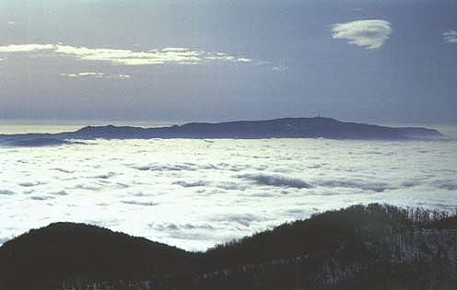
Pogled na Medvednicu s Ivanščice. Hrvatsko zagorje je u oblacima. Najviši vrh Medvednice je Sljeme – 1 035 metara.

Slide 25
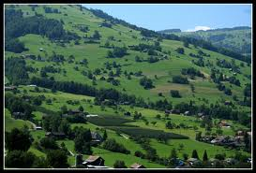
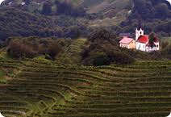
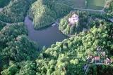
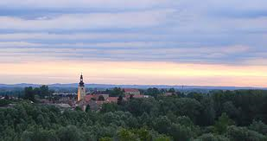

Slide 26
Kroz brežuljkaste krajeve ne protječu velike rijeke, ali ima puno malih rijeka i potoka.
U višim dijelovima ima dosta izvora pa ovaj prostor uglavnom obiluje kvalitetnom pitkom vodom.
Rječice i potoci se usijecaju u padine i stvaraju male i uske doline koje odvajaju humlja i pobrđa. To je jedno od obilježja ovog kraja.

Slide 27
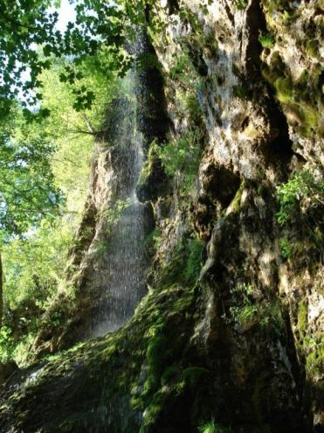
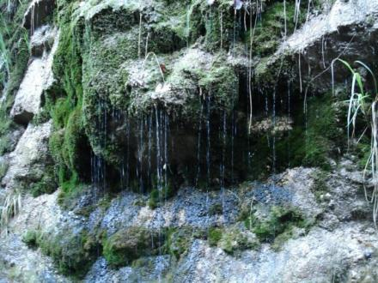

Slide 28
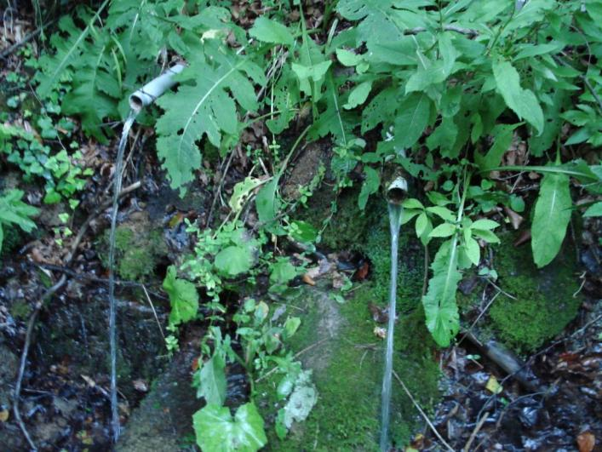

Slide 29
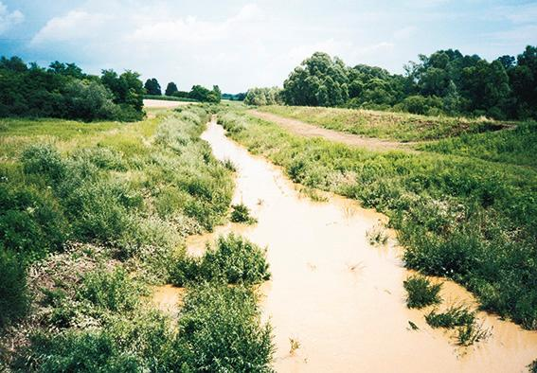
Značajnije rijeke: Bednja, Sutla, Krapina, Lonja, Česma, Ilova, Kupa, Korana, Dobra i Mrežnica.
Rijeka Ilova je nakon velikih kiša blatnjava i razlijeva se.

Slide 30
Najdulja rijeka koja ima izvor i ušće u RH ja Kupa. Ona jednim svojim dijelom prolazi kroz Sloveniju.
Zato je Bednja najdulja hrvatska rijeka. Ona izvire, teče i ulijeva su u drugu rijeku na području RH.

Slide 31
KLIMA
Klima je umjereno topla vlažna (kao i u nizinskom kraju).
Imaju nešto veću količinu padalina.
Zime su hladne s kišom i snijegom.
Ljeta su topla s čestim kišama.

Slide 32
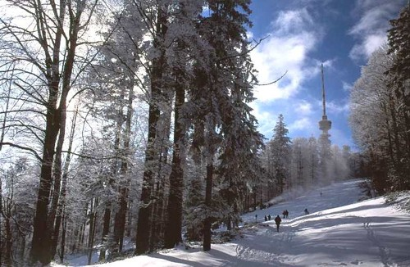
Zima i snijeg na Sljemenu. Snijeg je važan za zaštitu bilja u zimsko doba godine. Zadržava se u prosjeku 20 – 40 dana u godini, a u najvišem gorju ima ga i dulje od 40 dana.

Slide 33
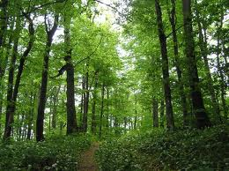
BILJNI SVIJET
U višim predjelima gora ima više padalina, pa ima i više šuma.
Prevladavaju listopadne i mješovite šume hrasta kitnjaka i graba.
U gorama brežuljkastog
prostora rasprostranjena
je šuma bukve.

Slide 34
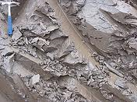
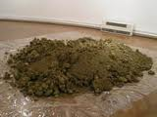
TLO
Zbog kiše koje ga ispiru tlo je manje plodno.
Voda se cijedi u dublje slojeve i odnosi hranjive tvari izvan domašaja biljaka.
Prevladavaju ilovača i glineno tlo.

Slide 35
Ime književnice Kolarić-Kišur (1)
Mjesto uz cestu Požega – Slatina (3)
Gora SZ od Požege (2)
Mjesto ispod Krndije, nije Kutarevo, nego… (3)
Gora SI od Požege (3)
Teče kroz Požegu (4)
ZLATA
VELIKA
PAPUK
KUTJEVO
KRNDIJA
ORLJAVA

Slide 36
Gora južno od Krndije (1)
Grad okružen slavonskim gorama (2)
Zlata __________-Kišur (3)
4. Zlata Kolarić-________ (2)
Vrh Papuka – 863 m (3)
6. Gora koja je dobila po gradu (6)
DILJ
POŽEGA
KOLARIĆ
KIŠUR
CRNI VRH
POŽEŠKA GORA
ZLATNA DOLINA

